Slide 1
Técnicas de programación
Luisa Fernanda Rincón Pérez

Slide 2
Memoria dinámica

Slide 3
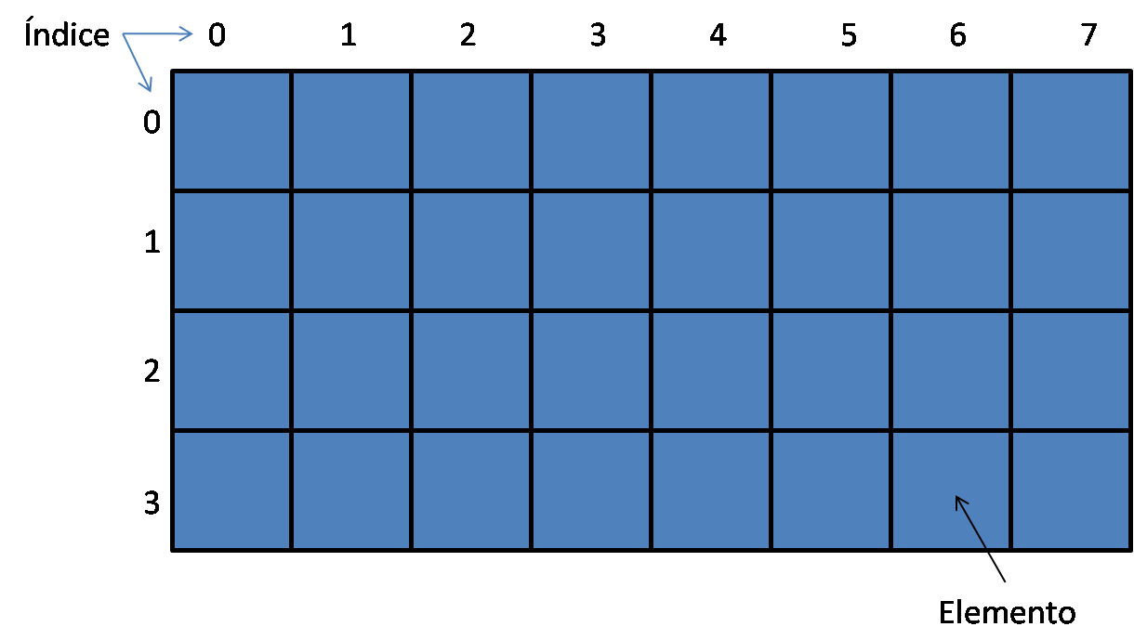
¿Por qué es útil la memoria dinámica?
Esta matriz es de 8 x4, pero si el usuario finalmente sólo quiere una matriz de 3 x 3, quedaría reservado espacio de memoria que no se va a utilizar

Slide 4
¿Qué es la memoria dinámica?
Es la capacidad de un programa para obtener más espacio de memoria en tiempo de ejecución, para mantener
nuevos nodos, y para liberar espacio que ya no es necesario.

Slide 5
¿Cuál es el límite para la asignación de memoria dinámica?
El límite es la cantidad de memoria física disponible en el ordenador o la cantidad de memoria virtual disponible en un sistema de memoria virtual.

Slide 6
¿Cómo calcular cuánto espacio debe ser reservado?
Para reservar memoria se debe saber exactamente el número de bytes que ocupa cualquier estructura de datos.
Los tamaños pueden variar de una plataforma a otra.
sizeof es una función de C que recibe como parámetro el nombre de una variable o de un tipo de datos y retorna su tamaño en bytes.
Ejm: sizeof(int)

Slide 7
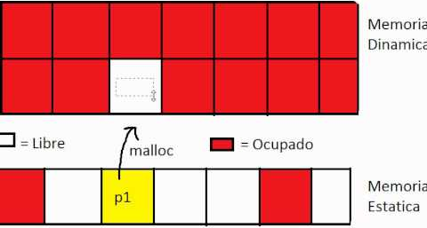
¿Qué funciones se requieren para reservar dinámicamente memoria?
malloc ( numBytes): reserva un espacio predeterminado de bytes en memoria. No inicializa los valores de la memoria.
free (puntero): libera la memoria reservada
Indispensable
Requieren librería stdlib.h
Si está llena la memoria dinámica malloc devuelve como resultado NULL

Slide 8
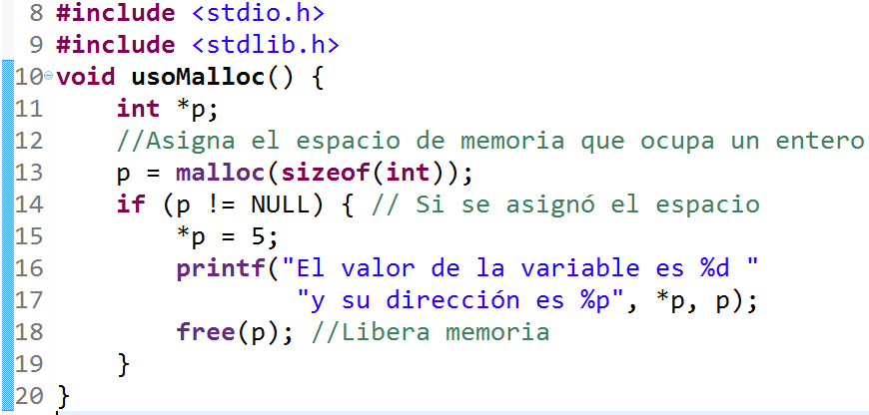
Ejemplo malloc- free
Librería
Siempre se debe verificar que el resultado de malloc sea diferente de null

Slide 9
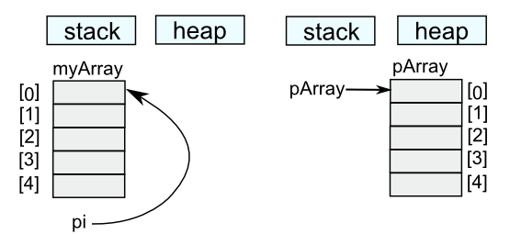
¿Cuál es la diferencia entre la memoria estática y la memoria dinámica?
int pi[5]
int *pArray = malloc(5 * sizeof(int) )
Memoria local desaparece cuando se termina la operación
Memoria manejada por el lenguaje. Si se manipula se debe limpiar explícitamente.

Slide 10
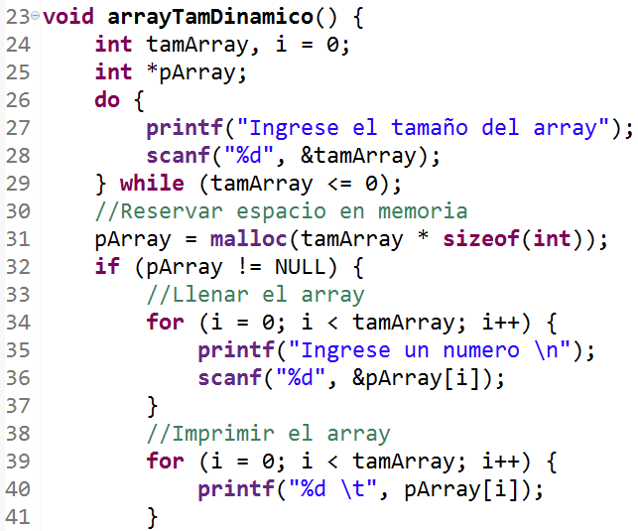
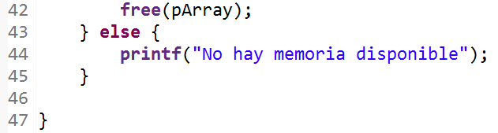
Array con memoria dinámica
Declarar un puntero a un array
Definir el tamaño del array
Definir el tamaño a reservar de la memoria
numeroDatos * tamaño tipo de dato

Slide 11
Structs y memoria dinámica

Slide 12
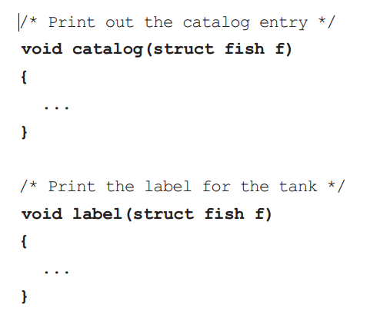
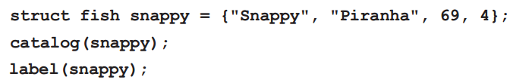
¿Por qué pasar structs como parámetros?
Facilita el mantenimiento. Se puede cambiar lo que tiene el struct pero el prototipo sigue siendo el mismo

Slide 13
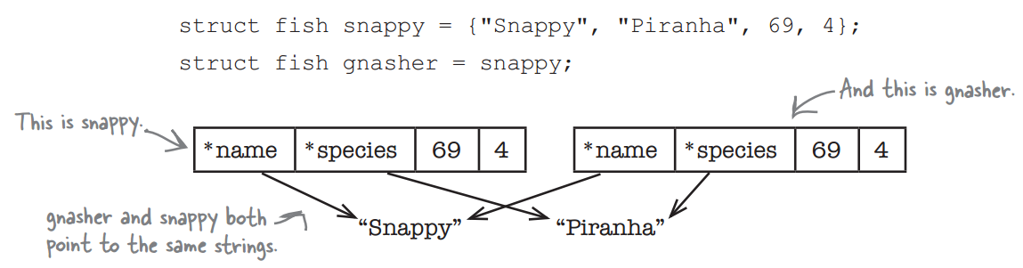
¿Qué pasa cuando se asigna un struct a otra variable?
Cuando se asignan variables que son structs se están haciendo copias de los valores

Slide 14
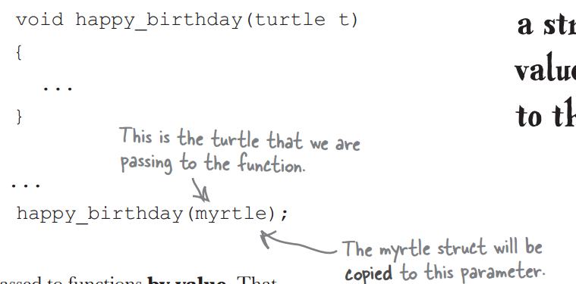
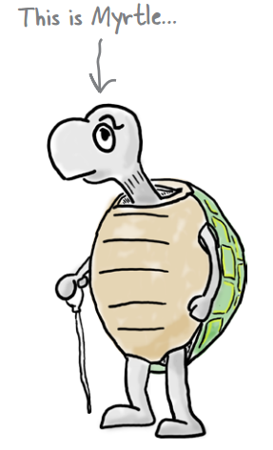
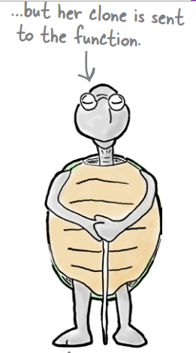
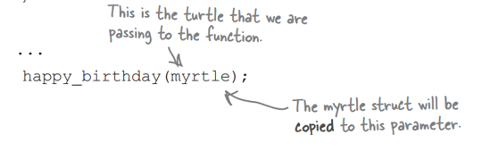
¿Qué pasa cuando se pasa un struct por parámetro en una operación?
Son copias

Slide 15
¿Qué se tiene que hacer si no se quiere enviar una copia sino una dirección?

Slide 16
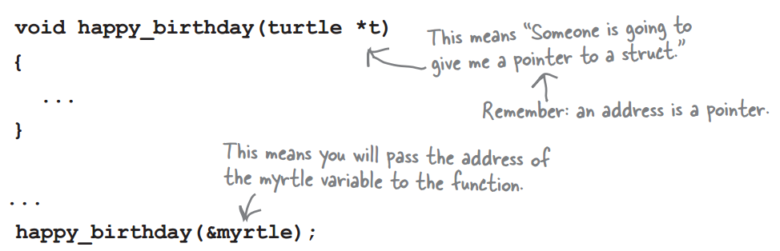
¿Cómo enviar referencias y no copias?

Slide 17
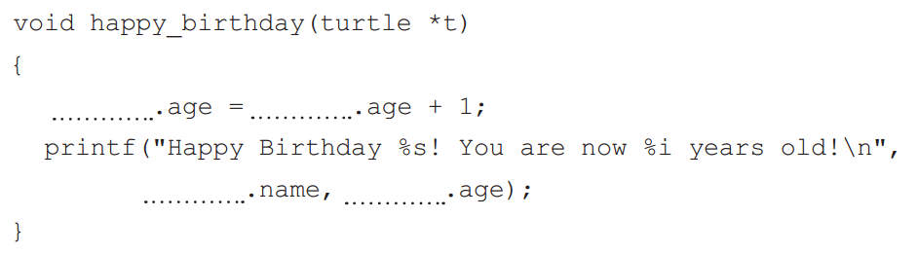
¿Cómo se completaría esta operación con apuntadores?

Slide 18
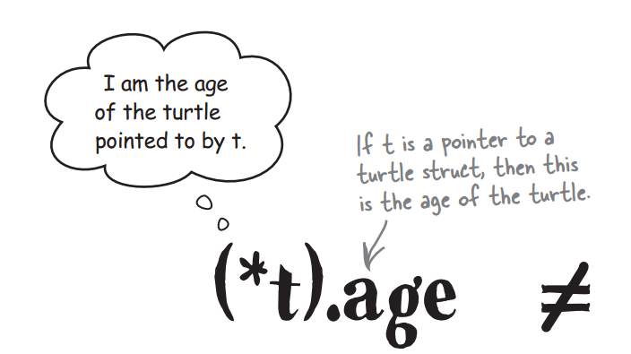
¿Cómo referirse al contenido del apuntador a una estructura?

Slide 19
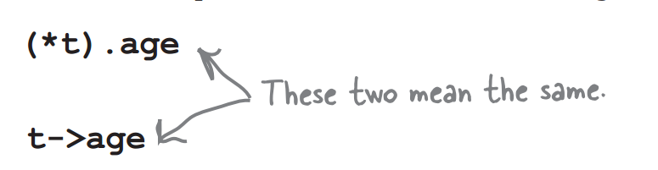
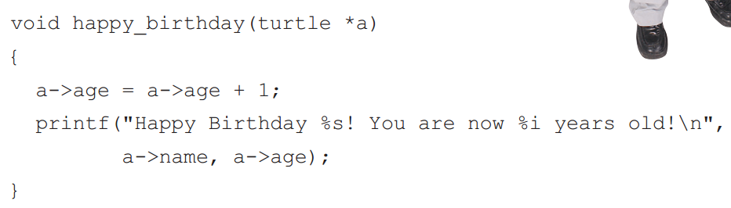
¿Qué otra forma existe para referirse al contenido del puntero de una estructura?

Slide 20
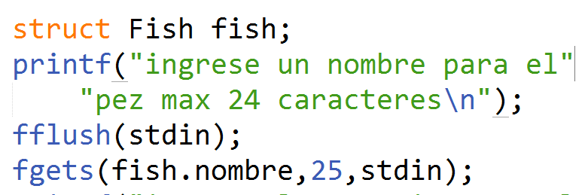
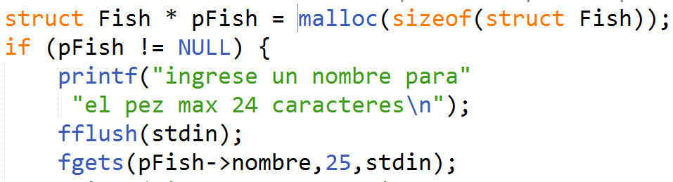
¿Cómo se accede a los miembros de los structs?
Nombre + Operadores de acceso
Operador punto
Operador flecha
Se tiene el apuntador al objeto
Se tiene el objeto

Slide 21
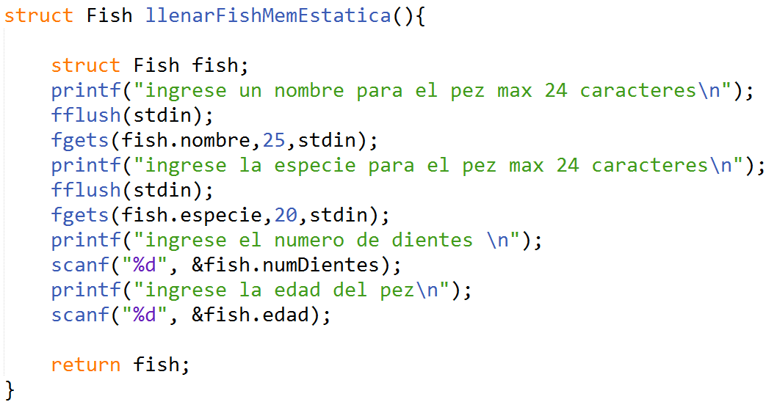

Ejemplo Structs con memoria estática.
Crea una estructura y devuelve una copia al salir de la función

Slide 22
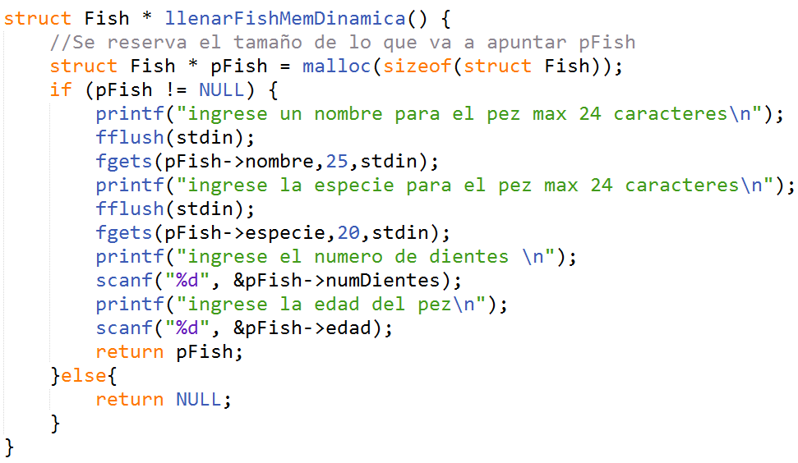

Ejemplo Structs con memoria dinámica y punteros

